Slide 1
Gestionarea deșeurilor menajere, procesarea și valorificarea energetică acestora prin bucle de economie circulară
Prof. univ. dr. ing. Eden MAMUT, Dr. ing. Laurențiu OANCEA,
Universitatea Ovidius din Constanța

Slide 2
Cuprins
Introducere
Context
Conceptul de economie circulară
Abordarea dezvoltată de Clusterul MEDGreen
Proiecte aflate în derulare
Concluzii

Slide 3
DEȘEURI
Deșeu: Înseamnă orice substanţă sau obiect pe care deţinătorul îl aruncă ori are intenţia sau obligaţia să îl arunce (Legea nr. 211/2011 privind regimul deșeurilor republicată, cu modificările și completările ulterioare, Anexa nr. 1)
Biodeșeuri: Înseamnă deșeurile biodegradabile provenite din grădini și parcuri, deșeurile alimentare sau cele provenite din bucătăriile gospodăriilor private, restaurantelor, firmelor de catering ori din magazine de vânzare cu amănuntul, compatibile cu deșeurile provenite din unitățile de prelucrare a produselor alimentare (Legea nr. 211/2011 privind regimul deșeurilor republicată, cu modificările și completările ulterioare, Anexa nr. 1)

Slide 4
DEȘEURI
Deșeuri inerte: Sunt deşeuri care nu suferă nici o transformare semnificativă fizică, chimică sau biologică, nu se dizolvă, nu ard ori nu reacţionează în nici un fel fizic sau chimic, nu sunt biodegradabile şi nu afectează materialele cu care vin în contact într-un mod care să poată duce la poluarea mediului ori să dăuneze sănătăţii omului. Levigabilitatea totală şi conţinutul de poluanţi al deşeurilor, precum şi ecotoxicitatea levigatului trebuie să fie nesemnificative şi, în special, să nu pericliteze calitatea apei de suprafaţă şi/sau subterane (HG nr. 349/2005 privind depozitarea deşeurilor, cu modificările și completările ulterioare, Anexa nr. 1)
Deșeuri biodegradabile: Sunt deşeuri care suferă descompuneri anaerobe sau aerobe, cum ar fi deşeurile alimentare ori de grădină, hârtia şi cartonul (HG nr. 349/2005 privind depozitarea deşeurilor, cu modificările și completările ulterioare, Anexa nr. 1)

Slide 5
DEȘEURI
Deșeuri menajere Sunt deşeuri provenite din gospodării/locuinţe, inclusiv fracţiile colectate separat, şi care fac parte din categoriile 15.01 şi 20 din anexa nr. 2 la Hotărârea Guvernului nr. 856/2002 privind evidenţa gestiunii deşeurilor şi pentru aprobarea listei cuprinzând deşeurile, inclusiv deşeurile periculoase, cu completările ulterioare (Ordinul Președintelui ANRSC nr. 82 /2015 privind aprobarea Regulamentului-cadru al serviciului de salubrizare a localităţilor, art.4)
Deșeuri municipale Sunt deşeuri menajere şi alte deşeuri, care, prin natură sau compoziţie, sunt similare cu deşeurile menajere (HG nr. 349/2005 privind depozitarea deşeurilor, cu modificările și completările ulterioare, Anexa nr. 1)

Slide 6
SITUAȚIA DE REFERINȚĂ
Cantitatea totală de deşeuri generată la nivel naţional, cu excepţia deşeurilor din industria extractivă, a fost de aproximativ 19,5 milioane tone la sfârşitul anului 2014.

Slide 7
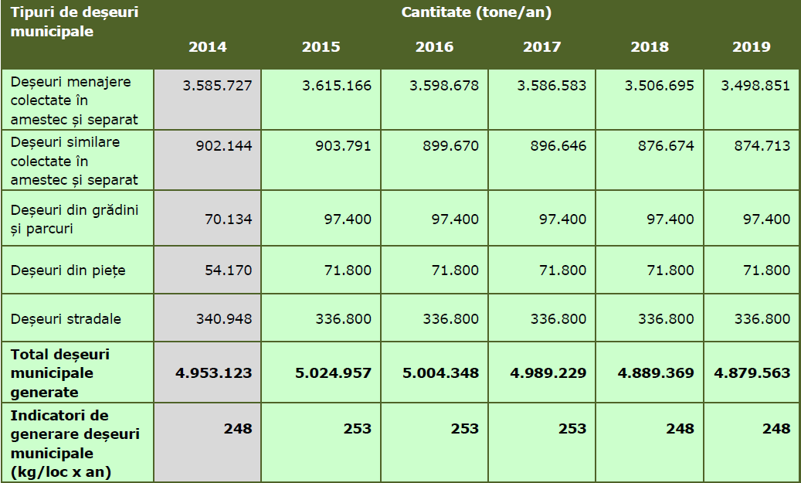
PROIECȚIA CANTITĂȚILOR DE DEȘEURI

Slide 8
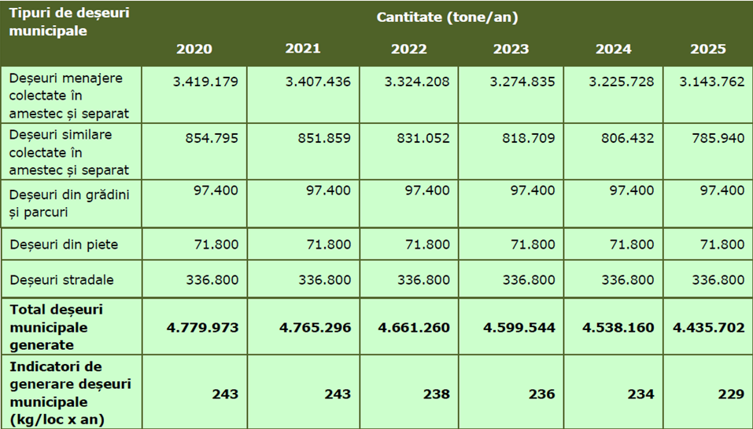
PROIECȚIA CANTITĂȚILOR DE DEȘEURI

Slide 9
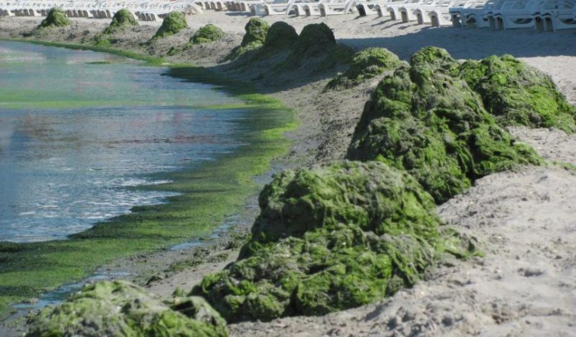
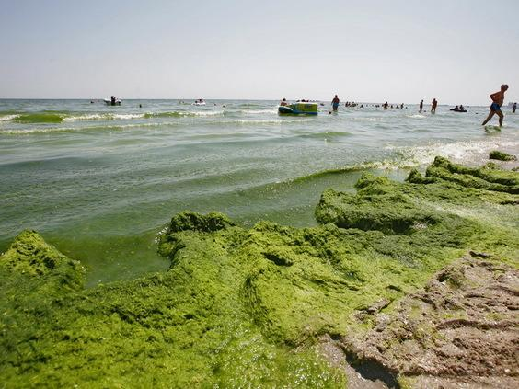
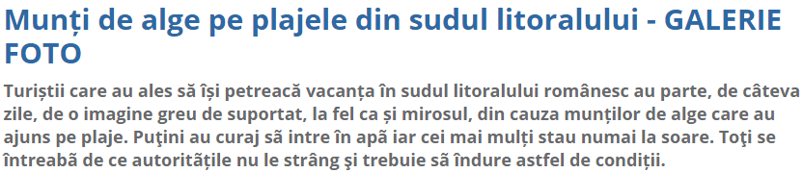
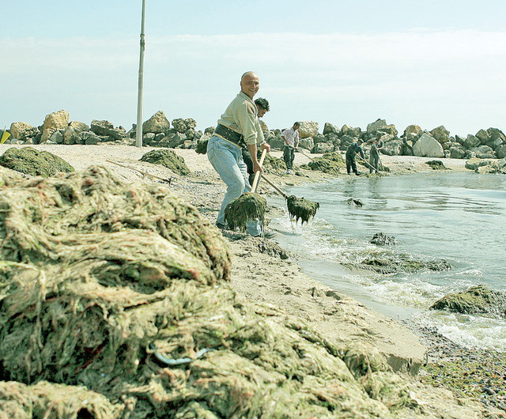
DEȘEURI LA MAREA NEAGRĂ

Slide 10
DEȘEURI DIN MASE PLASTICE
În conformitate cu rezultatele unui studiu publicat recent de Comisia Europeană și Programul Națiunilor Unite pentru Dezvoltare (UNDP) Marea Neagră are în termeni specifici o rată dublă de mase plastice aflate în flotație în comparație cu oricare altă mare din UE.
Problema deșeurilor din mase plastice este o problemă transfrontalieră în acest bazin semi-închis care prezintă un sistem de curenți foarte dinamci care favorizează transportul oricărei substanțe sau obiect dintr-o locație dată practic către oricare zonă costieră. O mare fracție a deșeurilor din mase plastice în regiunea noastră nu sunt biodegradabile și astfel consecințele asupra organismelor vii sunt dramatice și pot afecta biodiversitatea din Marea Neagră.
Deși au fost întreprinse anumite studii sporadice, în cea mai mare parte a regiunilor fenomenul este practic necunoscut datorită lipsei unor date sistematice privind natura și dinamica deșeurilor.

Slide 11
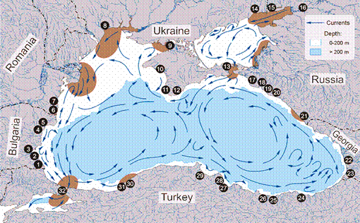
FACTORI INFLUENȚĂ

Slide 12
FACTORI INFLUENȚĂ

Slide 13
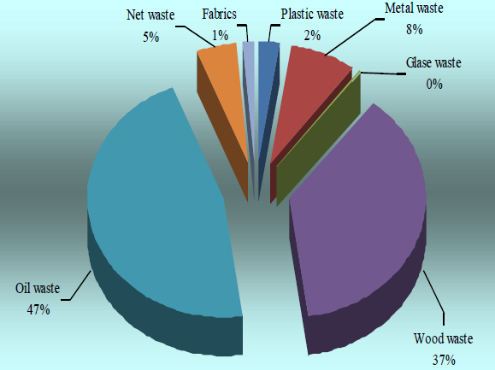
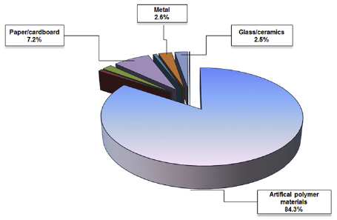
COMPOZIȚIA DEȘEURILOR SOLIDE

Slide 14
ECONOMIE CIRCULARĂ
Într­-o economie circulară, valoarea produselor și a materialelor este menținută cât mai mult posibil; deșeurile și utilizarea resurselor sunt reduse la minimum, iar resursele nu părăsesc fluxul economic odată ajunse la sfârșitul duratei lor de viață, ci sunt reutilizate și creează valoare în continuare. Se consideră că acest model poate genera locuri de muncă sigure în Europa, poate promova inovațiile care oferă un avantaj competitiv și asigura un nivel de protecție a oamenilor și a mediului.
Pentru a facilita tranziția către o economie mai circulară, Comisia propune un pachet de măsuri care include propuneri de intensificare a reciclării și reducere a depozitării acestora.

Slide 15
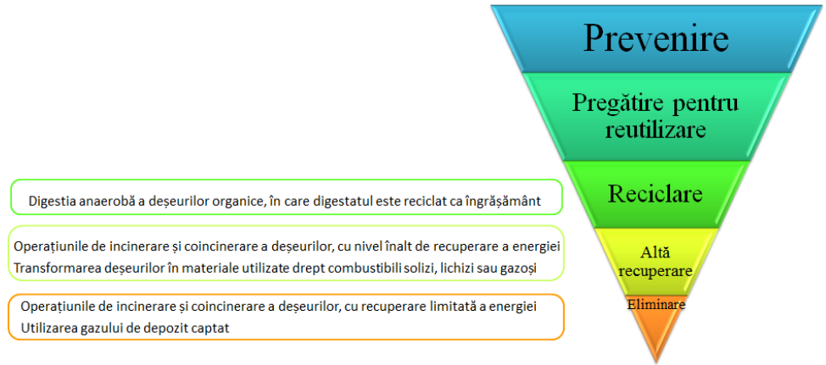
VALORIFICAREA ENERGETICĂ

Slide 16
TEHNOLOGII RECOMANDATE
coincinerarea în instalații de ardere: gazeificarea combustibilului solid recuperat (solid recovered fuel - SRF) și coincinerarea gazului de sinteză rezultat în instalația de ardere, pentru a înlocui combustibilii fosili în producția de energie electrică și căldură;
coincinerarea în producția de ciment și var: conversia căldurii reziduale în energie electrică în cuptoarele de ciment;
digestia anaerobă: conversia biogazului în biometan pentru distribuție și utilizare ulterioară (de exemplu, injectare în rețeaua de gaze și utilizare drept combustibil în transporturi).

Slide 17
TEHNOLOGII RECOMANDATE
Incinerarea deșeurilor în instalații specializate:
  utilizarea de supraîncălzitoare;
  valorificarea energiei conținute în gazele reziduale;
  utilizarea de pompe de căldură;
  furnizarea de apă răcită pentru rețelele de răcire centralizată;
  distribuția căldurii rezultate din deșeuri prin intermediul rețelelor de termoficare cu temperatură joasă.

Slide 18
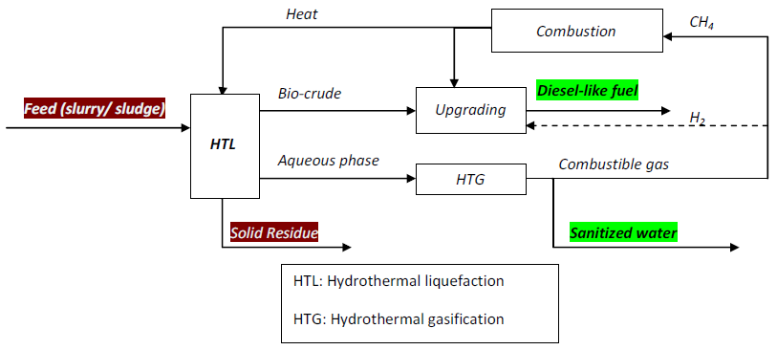
PROIECTE MEDGREEN

Slide 19
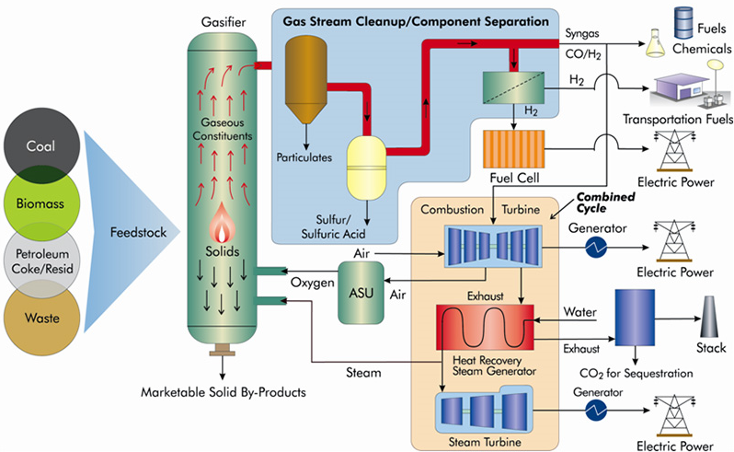

Slide 20
Concluzii
Tehnologiile de valorificare energetică au un mare potential în ceea ce privește pentru a dezvolta soluții de reducere a impactului asupra mediului și de a fi integrate în bucle de economie circulară localizate la nivel de oraș, comună sau județ.
Competitivitatea și implicit bunăstarea în fiecare zonă a țării depinde în mod fundamental de înțelegerea, educația și implementarea principiilor ecoinovării ca o componentă fundamentală a culturii organizaționale din regiune astfel încât, locuitorii din această zonă să fie capabili opereze cu ansamblul din ce în ce mai complex de factori care să asigure dezvoltarea durabilă a regiunii.
Universitățile și organizațiile de cercetare pot contribui la dezvoltarea de soluții inovative de mare complexitate care să rezolve probleme majore de importanță fundamentală pentru viitorul acestei regiuni cum este problema poluarii marine.

Slide 21
Vă mulțumim pentru atenție!
Și vă rugăm să ne trimiteți comentariile la:
emamut@univ-ovidius.ro

